Slide 1
Målprosesser
Uke 2

Slide 2
Målprosesser:
Hvordan sette seg et mål?
Fremgangsmåte
Hinder på veien
Underbevisstheten
Notes:
Spør deltakerne om de har erfaring med å jobbe mot mål. Hvordan jobbet de? Hvilke utfordringer møtte de underveis osv… Prat litt om underbevisstheten vår, og at den kan sette en stopper for oss. Hele 90 % av all mental aktivitet er ubevisst.

Slide 3
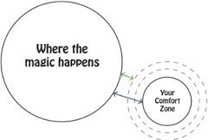
Komfortsonen:
Kan være et hinder for måloppnåelse
Mentale utfordringer
Fysiske utfordringer
Press deg selv ut av komfortsonen
Notes:
Få deltakernes mening om hva komfortsonen er. Prat rundt temaet. Presenter ulike utfordringer man kan møte på når man prøver å bevege seg ut av komfortsonen. Fortell også om viktigheten av å presse seg ut av komfortsonen om man skal kunne klare å gjøre

Slide 4
SMART-mål:
Spesifikk
Motiverende
Ambisiøst
Realistisk
Tidsbestemt
Notes:
Dere skal nå jobbe med å lage konkrete mål. Gå igjennom SMART målene, og gi gjerne eksempler under hver av punktene.

Slide 5
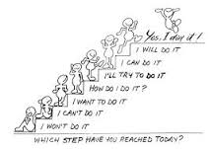
Delmål:
Holde motivasjonen oppe
Holde fokus
Være strategisk
Gradvis progresjon mot målet
Mestringsfølelse og selvtillit
Notes:
Fortell om viktigheten av å sette seg delmål underveis.

Slide 6
Notes:
La deltakerne jobbe med SMART målene sine (både delmål og hovedmål). Gå gjerne rundt om hjelp dem underveis. (Her kan du også ev ta tilbake til sliden med SMART mål, slik at deltakerne husker hva de ulike bokstavene står for.

